Slide 1

Kgatiso 26.10
Matseno
a Bitcoin
Kaedi ya Mosimolodi

Slide 2

Ke Eng fa Madi a le Botlhokwa?
Re dirisa madi letsatsi le letsatsi, mme ke ka sewelo re botsang gore a dira jang.
Notes:
Motswedi: My First Bitcoin, Matseno a Bitcoin, Kaedi ya Ba ba Simololang, kgatiso 26.10. E fetotswe ka fa tlase ga laesense ya Creative Commons Attribution-ShareAlike 4.0 International; setlhopha seno sa diselaete se dirisa yone laesense eo. Setlhopha seno sa diselaete ke sedirisiwa se se thusang morutabana go etelela pele tlhagiso, mme se theilwe mo dipotsong tse thataro tsa kaedi. Fetolang dikai, lebelo la go ruta le mokgwa wa go neela thuto gore di tshwanele setšhaba sa lona, lo ntse lo bolokile bokao le melaetsa ya pabalesego. Ga go a bewa nako e e tlhomameng ya thuto.

Slide 3

Batho ba le Bantsi ga ba ke ba
Ipha Nako ya go Akanya ka
Madi
E seng go e berekela, e seng go e dirisa, mme go akanya ka gore ke eng le gore e dira jang.
Matseno a Bitcoin · Ke Eng fa Madi a le Botlhokwa?
Notes:
Simololang ka setshwantsho: mongwe le mongwe yo o re dikologileng o dirisa madi ntle le go ipotsa dipotso ka one. Botsang setlhopha gore ba ne ba akanya leng la bofelo ka gore madi a tswa kae.

Slide 4

Dipotso tse Tlhano tsa go
Simolola
Ke ka ntlha yang fa batho ba tlhoka madi?
Ke eng se se dirang gore sengwe e nne madi?
Ke mang yo o ka dirang kgotsa a laola madi a lo a dirisang?
Ke ka ntlha yang fa madi a lo a dirisang a na le boleng?
A madi a lona a reka selekanyo se se tshwanang sa dilo le sa pele?
Bolokang dikarabo tsa lona
Kwalang karabo e khutshwane ya potso nngwe le nngwe. Lo tla boela mo go tsone kwa bokhutlong.
Matseno a Bitcoin · Ke Eng fa Madi a le Botlhokwa?
Notes:
Nayang baithuti metsotso e se kae gore ba kwale. Lo se ka lwa kopa ope go abelana ka dintlha tsa gagwe tsa madi. Dikarabo tseno di tla boela di tlhagelela mo selaeteng sa dintlha tsa botlhokwa sa “Go Latela Eng?”

Slide 5

Ntlha kgotsa Kakanyo?
Ntlha: "Lekwalo leno la madi le a amogelwa go duela makgetho." Seno se ka netefadiwa.
Kakanyo: "Ono ke mofuta wa madi o o gaisang yotlhe." Seno se tlhoka ditekanyetso le bosupi.
Kaedi eno ke ya thuto fela. Ga e neye kgakololo ya tsa madi, dipeeletso, molao kgotsa makgetho, e bile ga e le bolelele gore le reke, le rekise kgotsa le boloke sepe.
Matseno a Bitcoin · Ke Eng fa Madi a le Botlhokwa?
Notes:
Dirisang pharologanyo eno mo nakong yotlhe ya thuto. Fa go tlhaga polelo nngwe, botsang jaana: a re ka e tlhatlhoba, kgotsa a e tlhoka ditekanyetso le bosupi?

Slide 6

Madi ke eng?
Madi ke sediriswa sa kananyo.

Slide 7

Go Ananya Dithoto le go Tsamaelana ga Ditlhoko tsa
Matlhakore Oomabedi
Batho ka bobedi ba tshwanetse go batla se yo mongwe a nang le sone, ka nako e le nngwe le ka dilekanyo tse di tshwanetseng.
Matseno a Bitcoin · Madi ke eng?
Notes:
Dirisang sekai se se mo kaelong: lo lema reisi e bile lo tlhoka ditlhako, mme modiri wa ditlhako o batla leokwane la go apaya, e seng reisi. Baitshokonomi ba bitsa seno go nyalana gabedi ga dikeletso.

Slide 8
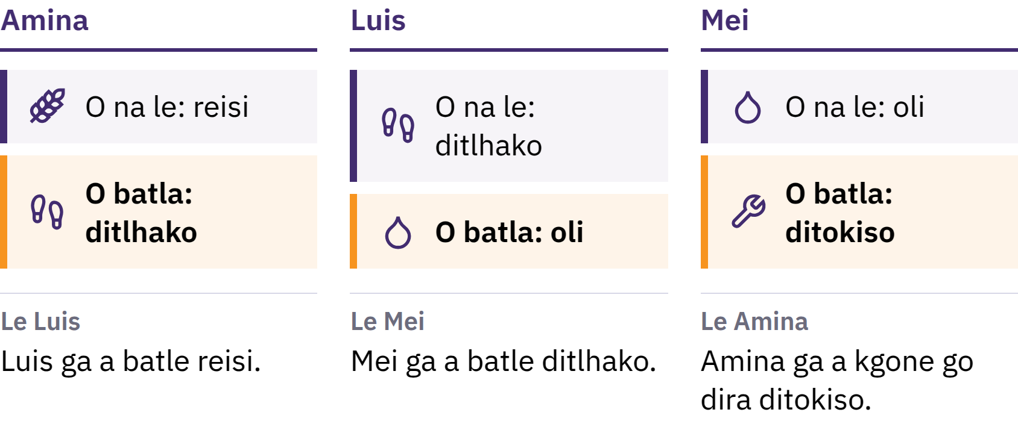
Go Ananya Dithoto le go Tsamaelana ga Ditlhoko tsa
Matlhakore Oomabedi
Batho ka bobedi ba tshwanetse go batla se yo mongwe a nang le sone, ka nako e le nngwe le ka dilekanyo tse di maleba.
Matseno a Bitcoin · Madi ke eng?
Notes:
Dirisang sekai se se mo kaelong: lo lema reisi e bile lo tlhoka ditlhako, mme modiri wa ditlhako o batla leokwane la go apaya, e seng reisi. Baitshokonomi ba bitsa seno go nyalana gabedi ga dikeletso.

Slide 9

Madi ke Sedirisiwa sa Phapanyetsano
Ga go ope yo o batlang madi fela ka ntlha ya one. A na le mosola ka gonne ba bangwe ba a amogela, ba solofetse gore ba bangwe ba tla a amogela moragonyana.
Matseno a Bitcoin · Madi ke eng?
Notes:
Nouto ya banka ke pampiri fela. Madi a rarabolola bothata jwa go ananya dithoto ka go kgaoganya go rekisa le go reka: lo rekisetsa motho a le mongwe raese ya lona mme lo reke ditlhako mo go yo mongwe. Seno ke sone se se farologanyang madi le go ananya dithoto.

Slide 10

Dilo tse tharo tse madi a di dirang
Sediriswa sa thefosano: batho ba se amogela e le tuelo
Yuniti ya palelo: ditlhwatlhwa di tlhalosiwa ka yone
Bobolokelo jwa boleng: bo fetisetsa boleng go tswa gompieno go ya mo isagweng
Ga go na madi ape a a bolokang boleng ka botlalo, mme mefuta mengwe e latlhegelwa ke maatla a go reka ka bonya go feta e mengwe.
Matseno a Bitcoin · Madi ke eng?

Slide 11

Go Tswa mo Dikgapetleng go
ya mo Pampiring
Dikgapetla tsa dikgopa, letswai, dibaga, diruiwa, kgotlho, selefera, gouta
Dimetale tse di tlhwatlhwakgolo: di sewelo, di sa senyege motlhofo, di amogelwa ka bophara
Ditlankana tsa pampiri tse di ka ananngwang ka selekanyo se se kailweng sa metale
Ditekanyetso tsa gouta: yuniti ya madi e e golagantsweng le gouta ka molao
Melawana e ne e farologana go ya ka lefelo le motlha.
Matseno a Bitcoin · Madi ke eng?

Slide 12
Madi a Fiat
1971: Dinaga tse di Kopaneng tsa Amerika di ne tsa emisa go letla dipuso tsa dinaga di sele le dibanka tsa bogare go ananya didolara ka gouta semmuso
Gompieno bontsi jwa madi a dinaga ke madi a fiat: a ntshiwa ka taolo ya puso, mme ga a ka ke a ananngwa ka gouta kgotsa setlhagisiwa sepe se sele
Fiat ke lefoko la Selatine le le rayang "a go dirwe", mme gantsi le tlhaloganngwa e le "ka taelo"
A amogelwa ka gonne batho, dikgwebo, dibanka le dipuso ba a dirisa; melao e a dira madi a a amogelwang ka fa molaong mme e laela gore a dirisiwe go duela makgetho
Matseno a Bitcoin · Madi ke eng?

Slide 13

Re tlogile mo mading a a
tshegeditsweng ke sengwe, ra ya
mo mading a a tshegeditsweng
ke go tshepa mongwe.
Matseno a Bitcoin · Madi ke eng?

Slide 14

Ke eng se se phoso ka madi a rona?
Fa batho ba utlwa lefoko tlhatlogo ya ditlhwatlhwa, gantsi ba akanya ka ditlhwatlhwa tse di tlhatlogang.

Slide 15
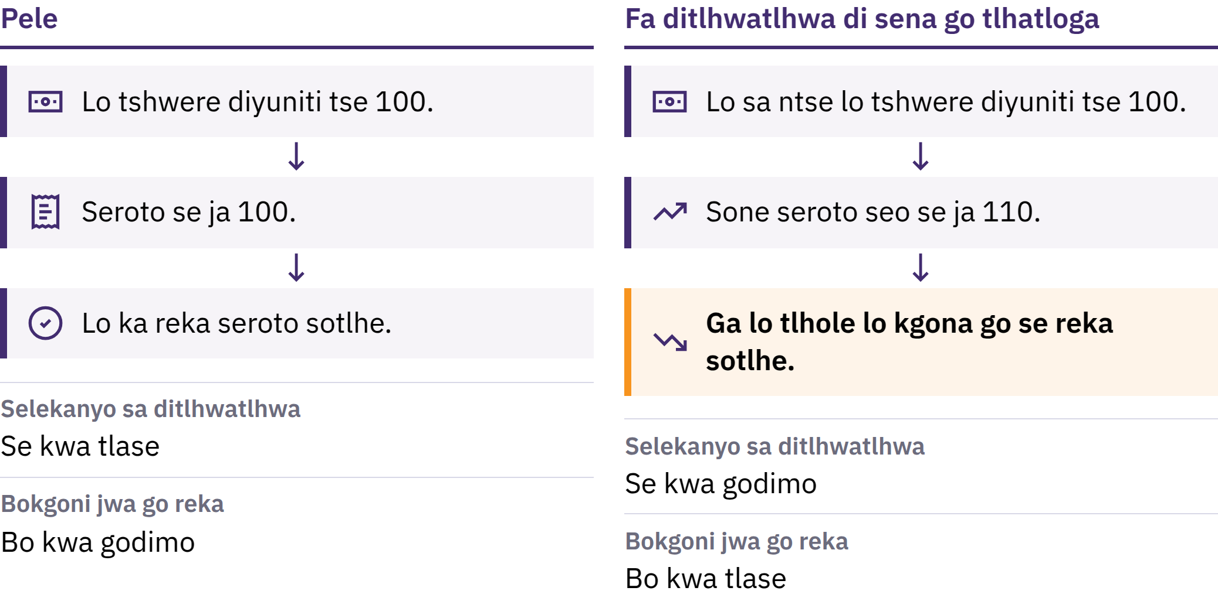
Tlhatlogo ya Ditlhwatlhwa le Maatla a go Reka
Matseno a Bitcoin · Ke eng se se phoso ka madi a rona?
Notes:
Tlhatlogo ya ditlhwatlhwa ke koketsego e e tswelelang mo selekanyong sa kakaretso sa ditlhwatlhwa. Letlhakore le lengwe la yone ke maatla a go reka: selekanyo sa dilo tse yuniti e le nngwe ya madi e ka di rekang. Fa tlhwatlhwa ya seroto sa dithoto tsa motheo e tlhatloga go tswa go diyuniti tsa madi di le 100 go ya go di le 110, diyuniti tseo tse 100 ga di tlhole di kgona go reka seroto seo sotlhe.

Slide 16

Tlhatlogo ya Ditlhwatlhwa le Maatla a go Reka
Matseno a Bitcoin · Ke eng se se phoso ka madi a rona?
Notes:
Tlhatlogo ya ditlhwatlhwa ke koketsego e e tswelelang mo selekanyong sa kakaretso sa ditlhwatlhwa. Letlhakore le lengwe la yone ke maatla a go reka: selekanyo sa dilo tse yuniti e le nngwe ya madi e ka di rekang. Fa tlhwatlhwa ya seroto sa dithoto tsa motheo e tlhatloga go tswa go diyuniti tsa madi di le 100 go ya go di le 110, diyuniti tseo tse 100 ga di tlhole di kgona go reka seroto seo sotlhe.

Slide 17

Mabaka a Mantsi, Tlhopho e le
Nngwe
Koketsego ya madi le mokitlane
Dikgoreletsi mo tlamelong le diphetogo mo tlhokegong
Madi a a koafalang, makgetho, ditshenyegelo tsa tlhagiso
Lebaka le lengwe ke tshwetso, e seng sengwe se se itiragalelang: mo tsamaisong ya madi a fiat, ditheo di se kae di ka oketsa tlamelo ya madi le mokitlane mme tsa fetola melao ya yone.
Matseno a Bitcoin · Ke eng se se phoso ka madi a rona?
Notes:
Baithutamaitsholelo ba ngangisana ka gore lebaka lengwe le lengwe le botlhokwa go le kana kang. Tsepamisang mogopolo mo lebakeng le le lengwe le e leng tshwetso go na le tiragalo e e sa lebelelwang.

Slide 18
Tlhaelo le Boleng
Setshwantsho sa ntlhantlha sa Mona Lisa se na le boleng jo bo fetang jwa khopi nngwe le nngwe: ke sone se le sosi
Tlhaelo e le nosi ga e dire gore selo se nne le boleng, mme fa batho ba batla selo, selekanyo sa sone se se leng teng se botlhokwa
Fa selekanyo sa madi a a leng teng se gola ka bonako go feta selekanyo sa dilo tse a ka di rekang, yuniti nngwe le nngwe gantsi e reka dilo di le mmalwa
Matseno a Bitcoin · Ke eng se se phoso ka madi a rona?

Slide 19
Tlhatlogo ya ditlhwatlhwa ga e ame batho botlhe ka go lekana
Madi a a mo seatleng le dipolokelo di ka latlhegelwa ke maatla a go reka
Beng ba dithoto tse ditlhwatlhwa tsa tsone di tlhatlogang ba ka sirelediwa ka selekanyo se se rileng
Meputso le ditlhwatlhwa di fetoga ka lobelo lo lo sa tshwaneng
Madi a a mo akhaontong ya banka a farologane le madi a a mo seatleng sa lona: ke tsholofetso ya banka ya go lo duela. Gantsi tsholofetso eo e a diragadiwa, mme seno se ikaegile ka banka le melao e e e laolang.
Matseno a Bitcoin · Ke eng se se phoso ka madi a rona?

Slide 20
E Lekeng: Tlhatlhobo ya Maatla a go Reka
Tlhophang selo se le sengwe se se tlwaelegileng: borotho, dipalangwa, kgotsa madi a go letsa mo mogaleng
Kwalang tlhwatlhwa ya sone ya gompieno
Botsang mongwe gore tlhwatlhwa ya sone e ne e le bokae dingwaga di le mmalwa tse di fetileng, mme lo tlhole rekoto e e ka ikanngwang fa lo kgona
A matseno a ne a oketsega ka selekanyo se se tshwanang? Ke eng gape se se ka tlhalosang phetogo eno?
Matseno a Bitcoin · Ke eng se se phoso ka madi a rona?
Notes:
Seno se dira ntle le sedirisiwa sepe kgotsa inthanete. Bapisang dikarabo mo setlhopheng, mme lo gopotse baithuti gore tlhwatlhwa e le nngwe ga e emele tekanyo yotlhe ya tlhatlogo ya ditlhwatlhwa.

Slide 21
Madi a fiat a a dira, mme a na le dikotsi
Dituelo tse di bonolo, dikadimo tse di nang le maemo a a fetofetogang, didirisiwa tsa go tsibogela mathata a a masisi
Mme tlamelo ya yona le melao ya yona di ka fetoga, mme batho ba ba e dirisang ga ba na tshusumetso e kalo mo ditshwetsong
Ke ka moo batho ba batlang ditsela tse dingwe, e bile ke ka moo Bitcoin e neng ya tlhamiwa.
Matseno a Bitcoin · Ke eng se se phoso ka madi a rona?

Slide 22

Bitcoin ke eng?
Madi a dijithale a a sa laolweng ke setheo se le sengwe, a a nang le selekanyo se se lekanyeditsweng, e bile a ka romelwa go tswa mo mothong yo mongwe go ya go yo mongwe ntle le tetla ya banka.

Slide 23
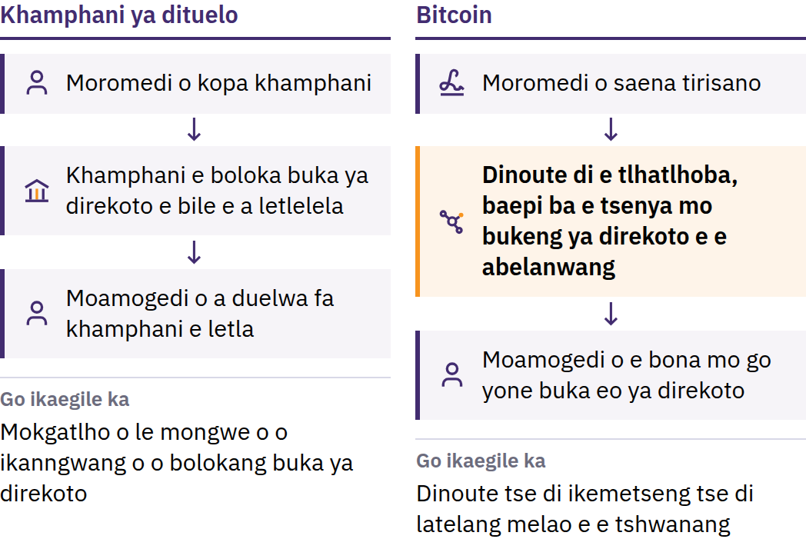
Bothata jwa go Dirisa Madi Gabedi
31 Diphalane 2008: Satoshi Nakamoto o phasalatsa Bitcoin: Tsamaiso ya Madi a Eleketeroniki ya Thaka go Thaka. Ferikgong 2009: neteweke e simolola go dira.
Matseno a Bitcoin · Bitcoin ke eng?
Notes:
Pele ga Bitcoin, go romela madi ka inthanete go ne go ikaegile ka metlha ka mokgatlho o o ikanngwang: banka kgotsa khamphani ya dituelo e e neng e boloka buka ya direkoto tsa ditirisano, e amogela diakhaonto, e bile e kgona go diegisa, go thibela kgotsa go busetsa tuelo morago. Tshedimosetso ya dijithale e bonolo go e kopolola: fa ledi la dijithale le ne le ka dirisiwa gabedi, le ne le ka se kgone go dira jaaka madi. Seno ke bothata jwa go dirisa madi a le mangwe gabedi. Satoshi Nakamoto ke motho kgotsa setlhopha se se dirisang leina leo.

Slide 24
E e Sa Laolweng ke Bolaodi jo bo Bogareng · Tlamelo e e
Lekanyeditsweng · Molekane go Molekane
E e sa laolweng ke setheo se le sengwe: ga go na ofisi e e fa gare e e bulang diakhaonto, e e fetolang masalela a madi, kgotsa e e letlelang gore ke mang yo o ka tsenang
Kabo e e lekanyeditsweng: ga go kitla go nna le bitcoin e e fetang 21 milione
Go tswa go molekane go ya go molekane: romelang kwa go mang le mang, gongwe le gongwe, kwantle ga go kopa tetla mo taolong e e fa gare
Ga go na khampani e e ka thibelang tiriso ya bitcoin e lo e laolang ka bolona. Kgololesego eo e tsamaisana le maikarabelo: gantsi ga go kgonege go busetsa morago tirisano e e nepagetseng, e bile ga go na lefelo la thuso la netweke.
Matseno a Bitcoin · Bitcoin ke eng?
Notes:
Go anamisiwa ga taolo ga go reye gore mongwe le mongwe o na le tlhotlheletso e e lekanang. Go raya gore ga go na motsayakarolo a le mongwe yo o ka fetolelang botlhe buka ya direkoto tsa ditirisano kgotsa melao ya madi.

Slide 25
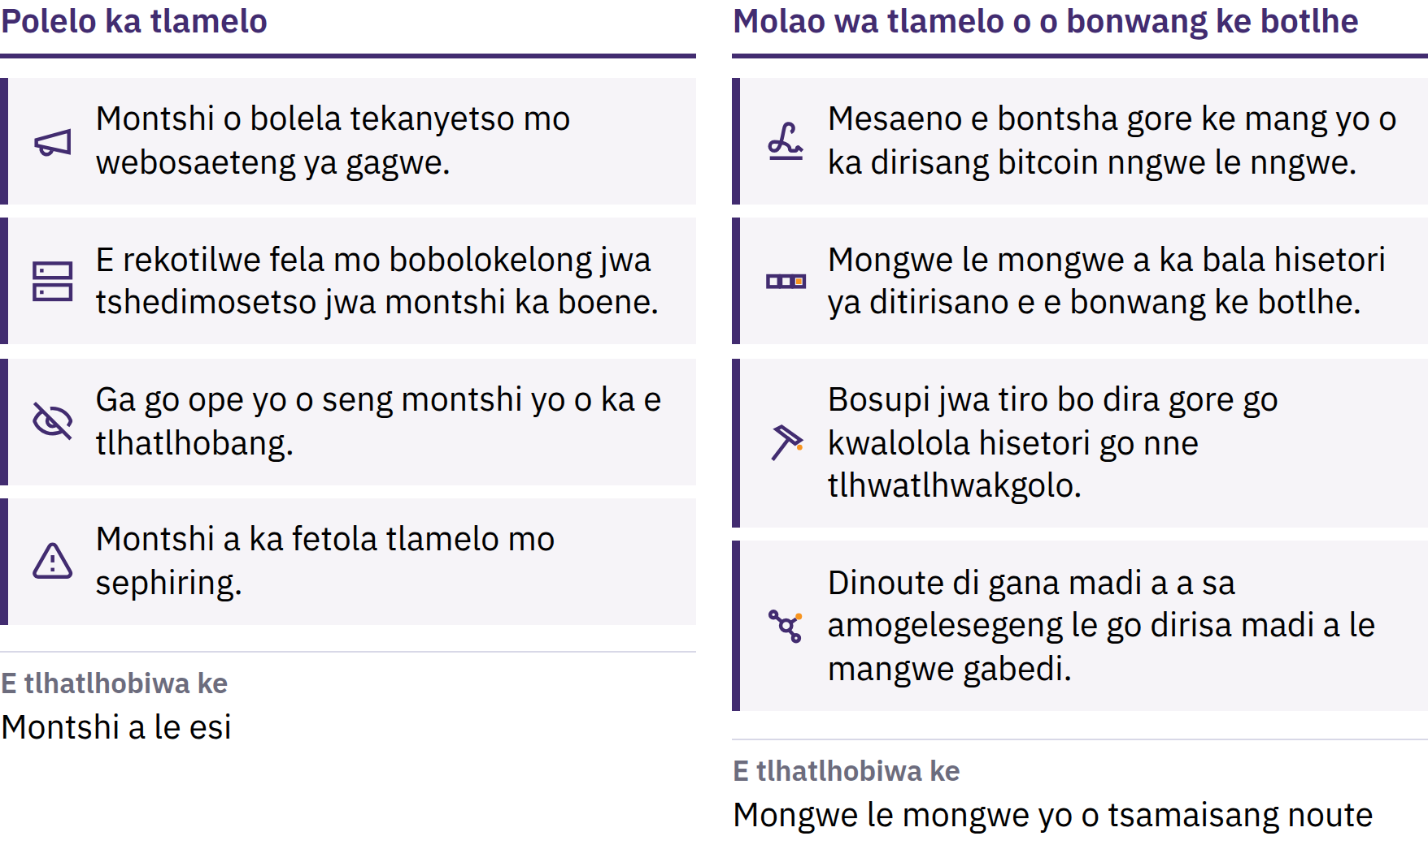
Tekanyetso e Mongwe le Mongwe a ka e Tlhomamisang
Matseno a Bitcoin · Bitcoin ke eng?
Notes:
bitcoin e ntšha e gololwa go ya ka thulaganyo ya nako e e itsisiweng phatlalatsa, mme dikhomphiutha tse di ikemetseng tse di bidiwang di-node di gana boloko bongwe le bongwe jo bo tlolang molao oo. Tekanyetso eno e a ikanyega ka gonne mongwe le mongwe a ka e tlhatlhoba. Ga se molao wa tlholego: e tswelela e dira ka gonne batsayakarolo ba nna ba e diragatsa. Tlamelo e e lekanyeditsweng ga e tlhomamise gore tlhwatlhwa e tla tlhatloga; tlhwatlhwa e ikaegile ka tlhokego mmogo le tlamelo.

Slide 26
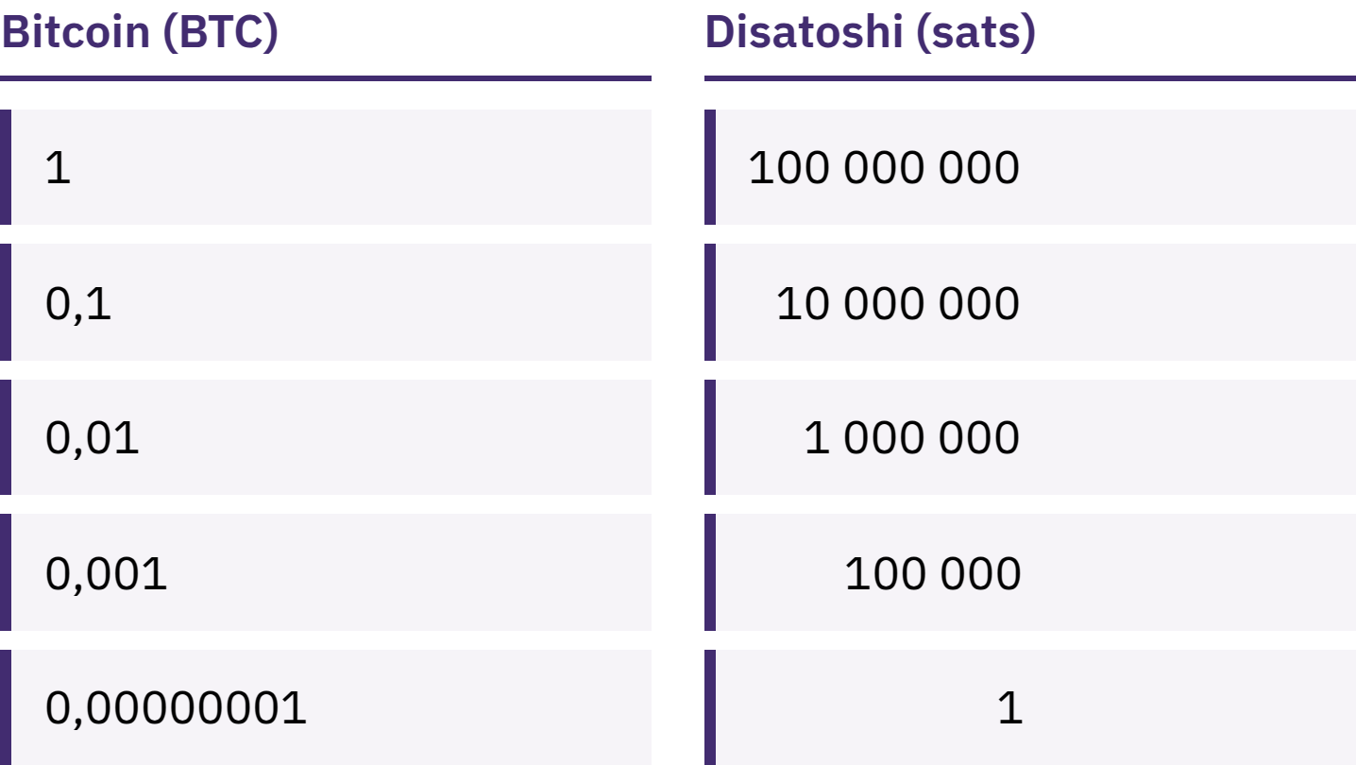
Ga lo tlhoke Bitcoin e e feletseng
bitcoin e le nngwe e kgaoganngwa ka diyuniti tse dinnye di le 100 000 000 tse di bidiwang satoshis, kgotsa sats.
Matseno a Bitcoin · Bitcoin ke eng?
Notes:
Go nna le 100 000 sats le go nna le 0,001 bitcoin go kaya selekanyo se se tshwanang. Tlhalosang mogopolo o o phoso wa gore Bitcoin ga e ka ke ya fitlhelelwa ka gonne bitcoin e le nngwe e tura.

Slide 27
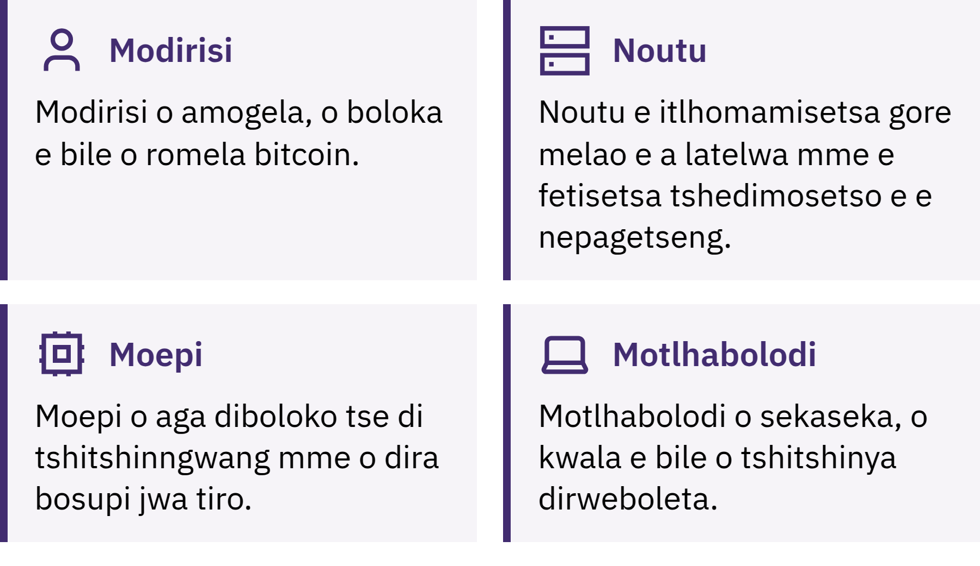
Ke mang yo o dirang gore Bitcoin e tswelele e dira?
Matseno a Bitcoin · Bitcoin ke eng?
Notes:
Badirisi ba romela, ba amogela e bile ba boloka bitcoin; dikhomphiutha tse di mo netwekeng di tlhatlhoba tirisano nngwe le nngwe le boloko bongwe le bongwe go netefatsa gore di latela melao; baepi ba gaisanela go tsenya boloko jo bosha mo rekotong mo e ka nnang metsotso mengwe le mengwe e le lesome. Rekoto eo, e leng ketane ya diboloko, e ka bonwa ke mongwe le mongwe mme go e kwala sesha go ja madi a mantsi thata. Tlhokomeliso ka mokwalo: Bitcoin e e simololang ka tlhaka e kgolo ya B gantsi e kaya netweke kgotsa tsamaiso; bitcoin e e simololang ka tlhaka e nnye ya b e kaya madi ka boone.

Slide 28

Ke mang yo o dirang gore Bitcoin e tswelele e dira?
Matseno a Bitcoin · Bitcoin ke eng?
Notes:
Badirisi ba romela, ba amogela e bile ba boloka bitcoin; dikhomphiutha tse di mo netwekeng di tlhatlhoba tirisano nngwe le nngwe le boloko bongwe le bongwe go netefatsa gore di latela melao; baepi ba gaisanela go tsenya boloko jo bosha mo rekotong mo e ka nnang metsotso mengwe le mengwe e le lesome. Rekoto eo, e leng ketane ya diboloko, e ka bonwa ke mongwe le mongwe mme go e kwala sesha go ja madi a mantsi thata. Tlhokomeliso ka mokwalo: Bitcoin e e simololang ka tlhaka e kgolo ya B gantsi e kaya netweke kgotsa tsamaiso; bitcoin e e simololang ka tlhaka e nnye ya b e kaya madi ka boone.

Slide 29
Bitcoin e na le Melemo le Ditlhaelo
Tlhotlhwa ya yone e ka fetoga ka bonako
Diphoso gantsi di nnela ruri
Go amogelwa ga yone go sa ntse go lekanyeditswe mo mafelong a le mantsi
Go e dirisa ka pabalesego go tlhoka gore motho a ithute go se kae
Bitcoin e emisetsa karolo ya go ikanya ditheo ka netefatso le maikarabelo a motho ka nosi. Ga e tlose kotsi.
Matseno a Bitcoin · Bitcoin ke eng?

Slide 30

Lo dirisa Bitcoin jang?
Potso ya ntlha ka ga sepache sengwe le sengwe: ke mang yo o laolang dinotlolo?

Slide 31
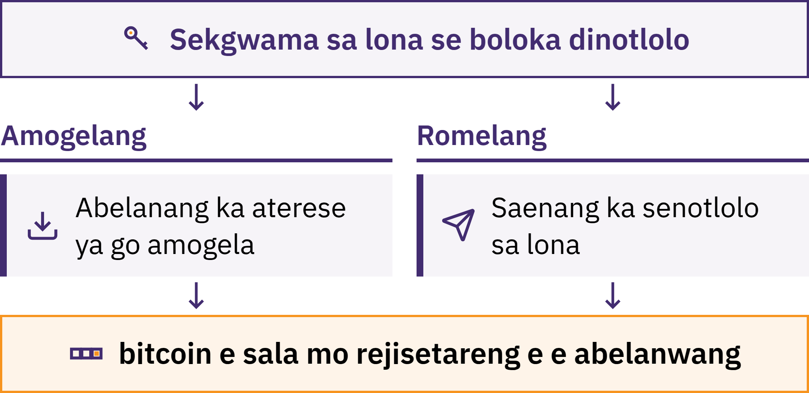
Sepache se Laola Dinotlolo
Matseno a Bitcoin · Lo dirisa Bitcoin jang?
Notes:
Sepache sa Bitcoin ke sediriswa, gantsi e le tiriso, se se lo letlang go amogela, go lekola le go romela bitcoin. Madi a lona a bitcoin ga a bolokiwe mo teng ga mogala wa lona: a kwadilwe mo ketaneng ya diboloko. Sepache se laola dilotlolo tse di lo letlang go supa gore madi ao ke a lona le go letlelela tuelo.

Slide 32
Ke mang tota yo o tshwereng Bitcoin ya lona?
Go ipolokela: ke lona lo laolang dilotlolo
Ga go ope yo o ka lo busetsang bitcoin ya lona fa lo latlhegelwa ke polelwana ya peo le sedirisiwa
Go bolokelwa: khamphani e tshola dilotlolo, go batla go tshwana le banka
Madi a a mo akhaonteng ya lona ke tsholofetso ya yone ya go lo duela; e ka lekanyetsa go ntsha madi, ya emisa ditiragalo tsa akhaonto, ya tsenelwa ke dinokwane tsa khomphiutha, kgotsa ya tswalwa
Go tlhopha mokgwa wa go boloka ga se teko ya boleng jwa lona. Se se botlhokwa ke go itse gore lo dirisa mofuta ofe le gore lo ikantse eng.
Matseno a Bitcoin · Lo dirisa Bitcoin jang?

Slide 33

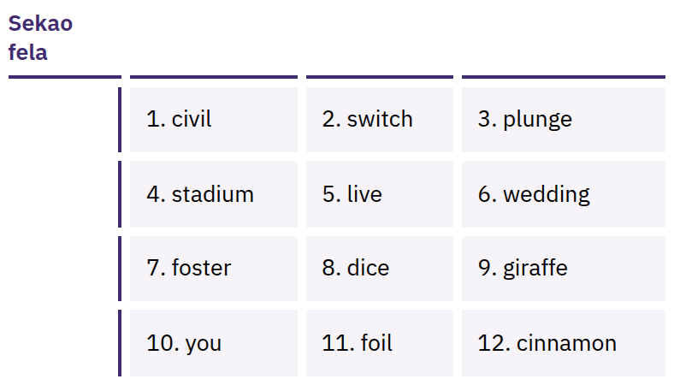
Polelwana ya Lona ya Peo ke
Phitlhelelo e e Feletseng
Lenaane le le rulagantsweng la mafoko, gantsi a le 12 kgotsa 24, le le ka tlhagisang dinotlolo tsa lona gape. Mongwe le mongwe yo o nang le lone a ka tsaya bitcoin ya lona.
Matseno a Bitcoin · Lo dirisa Bitcoin jang?
Notes:
Polelwana ya peo ga se khopi ya polokelo fela: e naya phitlhelelo e e feletseng. E kwaleng ka nepagalo mo pampiring fa lo dira sepache; e bolokeng e sa golaganngwa le inthanete, e le sephiri, e bile e le mo lefelong le e ka se latlhegeng kgotsa ya senyega mo go lone. Le ka motlha lo se ka lwa e tsaya setshwantsho, lwa e romela ka imeile, lwa e boloka mo dintlheng tsa mo lerung, lwa e romela ka molaetsa, kgotsa lwa e tlanya mo webosaeteng. Mafoko a a bontshitsweng ke sekai fela; le ka motlha lo se ka lwa bontsha kgotsa lwa kokoanya polelwana ya peo ya mmatota.

Slide 34

Ga se dinotlolo tsa lona, ga se
madi a lona.
Matseno a Bitcoin · Lo dirisa Bitcoin jang?

Slide 35

Pele ga lo Dirisa Sekgwama Sepe
Dilotlolo: ke mang yo o di laolang, lona kgotsa khamphani?
Go busetsa phitlhelelo: go direga eng fa mogala wa lona o latlhega kgotsa khamphani e nyelela?
Motswedi: a ke webosaete ya semmuso kgotsa lenane la lebenkele la di-app, e seng kgokaganyo e mongwe a lo romeletseng yone?
Khoutu: a khoutu ya yone e buletswe botlhe e bile e tlhokomelwa ka metlha? (Seno ka bosone ga se bosupi jwa pabalesego.)
Ditshenyegelo: a go na le dituediso tsa go romela, go amogela kgotsa go ntsha madi?
Dituelo: mo ketaneng ya diboloko, mo Lightning, kgotsa mo go tsone ka bobedi?
Matseno a Bitcoin · Lo dirisa Bitcoin jang?
Notes:
My First Bitcoin ga e buelele diwalete tse di rileng. Didirisiwa, dituelo le beng ba tsone di a fetoga, mme se se siametseng setšhaba se sengwe se ka nna sa se ka sa tshwanela se sengwe. Kaelang baithuti kwa morutising wa mo lefelong la bone yo o ikanyegang.

Slide 36
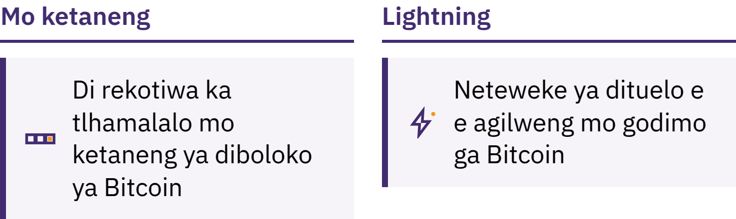
Mo Ketaneng le Lightning
Mo ketaneng: e rekotilwe ka tlhamalalo mo ketaneng ya diboloko
Lightning: netweke ya dituelo e e agilweng mo godimo ga Bitcoin go dira dituelo tse di bonako, tse dinnye le tse di dirwang gangwe le gape, jaaka go reka kofi
Sepatšhe sa Lightning le sone se ka laolwa ke motlhokomedi kgotsa ke mong wa sone
Matseno a Bitcoin · Lo dirisa Bitcoin jang?

Slide 37
Melao e meraro fa lo ntse lo ithuta
Ithuteng pele. Lo se ka lwa tsaya kgato ka ntlha ya boitumelo, poifo kgotsa kgatelelo.
Simololang ka bonnye. Lekang didirisiwa tse lo sa di tlwaelang ka madi a lo ka kgonang go a latlhegelwa.
Lo se ka lwa ikanya, tlhomamisang. Tlhomamisang motho, mokgwa wa go duela, aterese le selekanyo sa madi.
Abelanang ka tshedimosetso ya go amogela madi, le ka motlha e seng diphiri
Aterese kgotsa kopo ya tuelo e ka abelanwa. Polelwana ya peo kgotsa selotlolo sa poraefete ga di a tshwanela go abelanwa le ka motlha. Ga go na morutabana, khamphani ya sepatšhe kgotsa modiri wa tshegetso yo o dirang ka fa molaong yo o tla tsamayang a di kopa.
Matseno a Bitcoin · Lo dirisa Bitcoin jang?

Slide 38

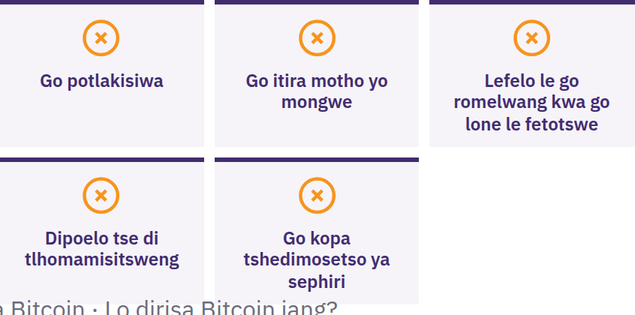
Emang, lo se ka lwa abelana
ka sepe, lo se ka lwa romela
sepe
Emisang fa mongwe a lo potlakisa kgotsa a lo kopa go boloka sephiri, a solofetsa dipoelo tse di tlhomameng, a lo kopa gore lo romele bitcoin pele, kgotsa a lo kopa polelwana ya lona ya peo. Emang go se kae. Se abelaneng ka sepe. Se romeleng sepe. Morago ga moo, tlhomamisang ka motswedi o lo setseng lo o itse.
Matseno a Bitcoin · Lo dirisa Bitcoin jang?

Slide 39

Go Latela Eng?
Seno ke tshimologo fela.

Slide 40
Dintlha Tse Nnè Tsa Botlhokwa
Madi a ikaegile ka melao le tshepo. Selekanyo sa madi a fiat le melao ya one di laolwa ke ditheo di le mmalwa.
Bitcoin e na le melao e e farologaneng. Selekanyo sa madi se se lekanyeditsweng, se se bonwang ke botlhe e bile se bulegetse mongwe le mongwe, se se ka tlhatlhobiwang go na le go ikanngwa fela.
Pabalesego e tla pele. Ithuteng pele, simololang ka bonnye, netefatsang sengwe le sengwe, le ka motlha lo se ka lwa abelana le ope mafoko a lona a go busetsa sepatšhe.
Seno ke tshimologo fela. Kgato e le nngwe e e latelang e e babalesegileng e lekane.
Nako ya go akanya
Boelang kwa dipotsong tse tlhano tsa kwa tshimologong. Lo ne lo tla araba jang jaanong?
Matseno a Bitcoin · Go Latela Eng?

Slide 41

Dipoloma ya Bitcoin
Kgato e e latelang. Dimmojule tsa yone tse nne di lo isa pele:
Go tlhaloganya madi
Kafa Bitcoin e dirang ka teng
Go dirisa Bitcoin ka pabalesego
Bitcoin mo setšhabeng sa lona
Tswelelang lo na le keletso ya go itse, tswelelang lo botsa dipotso, mme lo ithute go le gontsi mo myfirstbitcoin.org.
Re lebile pele go lo bona mo setlhopheng sa rona se se latelang sa baithuti.
Matseno a Bitcoin · Go Latela Eng?

Slide 42


